Slide 1



FULL STACK
Comenzamos en unos minutos

Slide 3

Curso Backend
Clase 3

Slide 4
Contenido
API Restful
El Protocolo HTTP
Diferencia entre HTTP y HTTPS
¿Qué es una URL?
¿Qué es una URI?
¿Qué es una API y qué es una API Rest?
Iniciando un proyecto en NodeJS
Creando una API Restful con NodeJS

Slide 5
API Restful

Slide 6
¿Qué es el protocolo HTTP?
El http (del inglés HyperText Transfer Protocol o Protocolo de Transferencia de Hiper Textos) es el protocolo de transmisión de información de la World Wide Web.
Fue creado en 1999 por el World Wide Web Consortium en colaboración con la Internet Engineering Task Force.

Slide 7
¿Para qué sirve el protocolo HTTP?
El http, es un lenguaje que media entre las peticiones del cliente y las respuestas del servidor en Internet, para permitir una comunicación fluida y en un mismo “lenguaje”. Este protocolo establece las pautas a seguir, los métodos de petición (llamados “verbos”) y cuenta con cierta flexibilidad para incorporar nuevas peticiones y funcionalidades, en especial a medida que se avanza en sus versiones.
Con el http se establecen criterios de sintaxis y semántica informática (forma y significado) para el establecimiento de la comunicación entre los diferentes elementos que constituyen la arquitectura web: servidores, clientes, proxies.

Slide 8
Diferencia entre HTTP y HTTPS
Por https se entiende HyperText Transfer Procotol Secure o Protocolo Seguro de Transferencia de Hipertexto, que no es más que la versión segura del http, es decir, una variante del mismo protocolo que se basa en la creación de un canal cifrado para la transmisión de la información, lo cual lo hace más apropiado para ciertos datos de tipo sensible (como claves y usuarios personales).
A diferencia de http, https está protegido contra la intervención de terceros.

Slide 9
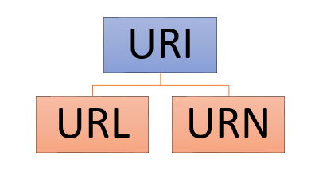
¿Qué es una URI?
Sus siglas significan “Uniform Resource Identifier” lo que se traduce en “Identificador de recursos Uniforme”. El URI es el nombre único con el que cada archivo se encuentra identificado a fin de ser encontrado rápidamente. De modo que funciona como una dirección por la cual puede ser obtenido un recurso determinado. Una de las diferencias entre URL y URI es que tanto la URL como el URN se encuentran dentro del URI.
Ejemplo: https://adictec.com/wp-content/uploads/2022/01/URI-URL-y-URN.png

Slide 10
¿Qué es una URL?
Por sus siglas significa Uniform Resource Locator lo que se traduce en “localizador de recursos uniforme”. Es el nombre único que tiene cada recurso o medio disponible en internet a fin de poder encontrarlo, y puede ser un portal web, un video, una imagen e incluso un segmento de texto.
Una diferencia entre URL y URI es que el primero solo funciona como un localizador, indicando donde encontrar el elemento. Mientras que la URI permite tanto identificar como localizar cada recurso ya que dentro de esta se encuentra a su vez la URL, por lo que puede cumplir ambas funciones.
Ejemplo: https://adictec.com

Slide 11
¿Qué es una API ?
La abreviatura API significa Application Programing Interface. Es un conjunto de funciones que permite integrar sistemas, permitiendo la reutilización de lógica entre aplicaciones.

Slide 12
Verbos HTTP y Rest
Los verbos Http involucrados en un sistema REST son GET, POST, PUT, PATCH y DELETE.
GET se utiliza para solicitar o consultar información
POST se utiliza para insertar información
PUT se utiliza para actualizar información
DELETE se utiliza para eliminar información

Slide 13
¿Qué es una API Rest?
Las API REST se comunican a través de solicitudes HTTP para realizar funciones estándar de base de datos, como crear, leer, actualizar y suprimir registros (también conocidos como CRUD) dentro de un recurso.
Por ejemplo, una API REST utilizará una solicitud GET para recuperar un registro, una solicitud POST para crearlo, una solicitud PUT para actualizarlo y una solicitud DELETE para suprimirlo. Todos los métodos HTTP se pueden utilizar en llamadas API.
Una API REST bien diseñada es similar a un sitio web que se ejecuta en un navegador web con funcionalidad HTTP incorporada.

Slide 14
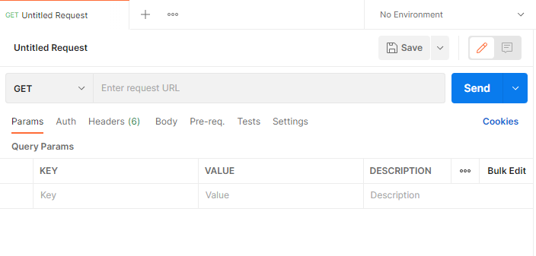
Postman
Postman es una plataforma de API para que los desarrolladores diseñen, construyan, prueben e iteren sus API.
Es un cliente que nos permite probar rápidamente nuestras API's Rest.
Descarga: https://www.postman.com/downloads/

Slide 15
¿Qué es un Endpoint ?
Los endpoints son las URLs de un API o un backend que corresponden puntualmente a una petición.
Por ejemplo:
http://localhost:3000/api/users/create POST
http://localhost:3000/api/users GET
http://localhost:3000/api/products GET
Detrás de cada uno de estos endpoints hay una lógica específica (validaciones, consulta a la base de datos, etc).

Slide 16
Tipos de parámetros
A la hora de invocar un endpoint, opcionalmente, podemos enviar parámetros. Los utilizamos para consultar, insertar, actualizar o eliminar datos, o simplemente para hacer alguna operación en nuestro servicio.
Hay 3 tipos de parámetros:
Query Params
Path Params
Body params

Slide 17
Query params
Se pueden utilizar en cualquier tipo de petición (cualqueir verbo http). Viajan como parte de la URL.
Se utiliza para consultar información que cumpla ciertos criterios, por ejemplo:
http://localhost:3000/api/users?name=Leo&lastName=Vazquez&age=31

Slide 18
Path params
Se pueden utilizar en cualquier tipo de petición (cualqueir verbo http). Viajan como parte de la URL.
Se utiliza para consultar por un recurso en específico, cómo puede ser su ID, por ejemplo:
http://localhost:3000/api/users/2589
En el ejemplo anterior, estaríamos buscando el usuario con ID = 2589

Slide 19
Body params
Se pueden utilizar en peticiones POST o PUT.
Se utiliza para enviar grandes cantidades de datos o información sensible como contraseñas:
http://localhost:3000/api/users
Body = { "name": "Leonel", "lastname": "Vazquez" }
Por lo general, en el body enviaremos contenido en formato JSON (Javascript Object Notation), es decir, un objeto de Javascript serializado. Aunque, podemos enviar otros formatos como archivos, etc.

Slide 20
Seguridad y datos sensibles
Tanto los parámetros "query" como "path" viajan en la URL de la petición, con lo cual, no debe enviarse información sensible dado que es inseguro.
Cualquier información sensible debe enviarse en peticiones POST. Por ejemplo, para hacer un login, utilizamos el verbo POST de HTTP, NUNCA un GET.

